Slide 1








핵심가치
Environmental
친환경적인 생산활동과 탄소배출 감축, 에너지 효율 최적화를 위한
IT통합 솔루션을 제공하고 플랫폼 비즈니스 안정 확보를 통한
고객과의 기술적 상생을 도모합니다.
Social
Great People Great Work
다양한 계층의 사회적 문제를 체계적인 진단 분석 및 전략수립을
통해 해결하고 고객의 소중한 가치를 창조하기 위해
최적의 Customizing 컨설팅 서비스 제공에 최선을 다합니다.
Governance
공정하고 투명한 경영을 위해 자문위원회 및 인사 전문 인력을 통한
노무점검 대응 및 코칭 프로그램을 내/외부 고객에게 제공하고
상호 존중적이고 수평적인 조직문화를 추구합니다.
.
If you think you can do anything, you can do it.
www.grapesoft-k.com

Slide 2








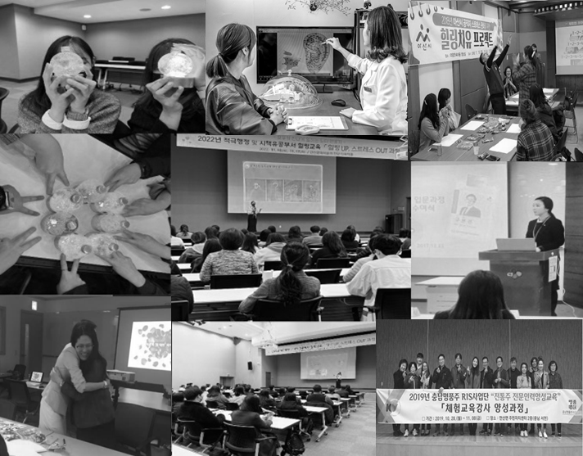





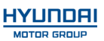
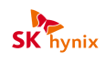
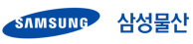
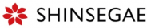
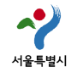


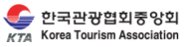

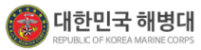
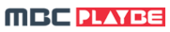
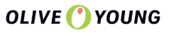
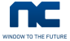
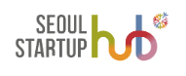

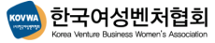
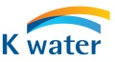
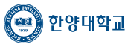
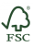
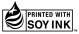
기업 소개 Company Introduction
성장전략 Growth Strategy
“
그레이프소프트는 국내 최고 대기업 출신 컨설턴트가
고객 최적화 컨설팅 서비스를 제공합니다
“
ESG
통합솔루션
는 계획이 있습니다.
아웃소싱
관리
IT
통합솔루션
Social
컨설팅
Great People, Great Work
“
그레이프소프트의 성장 전략 핵심 3요소는 IT환경 안정성 확보,
사회 공헌, 소외계층 일자리 창출 등 기업 & 공공 협력형
비니지스 모델을 지향 하고 있습니다.
우리는 더 나은 세상, 사회적 가치 실현을 위해
기술과 사람을 컨설팅합니다.
“
Consulting for better life
Why? Grape Consulting
컨설팅 분야 Consulting Area
심리케어/체험
심리케어:검사/코칭,케어교육,집단심리케어,심리상담
예술심리치유,서비스/트렌드 심리학
치유체험:컬러(시각),아로마(후각),핸즈(체각),
이어/두피(감각),싱잉볼(청각),자연매체
통합/인문 테라피
그레이프 소프트는 IT통합솔루션, 교육 컨설팅, 아웃 소싱 관리 분야에서
오랜 기간 경험과 노하우를 가진 우수한 인력들과 함께 사업 성과 기반의
통합 Solution System을 제공하며, 고객사의 새로운 가치와 성과 창출에
최선을 다하고 있습니다. 앞으로도 시장 변화에 빠르게 대처할 수 있는
체계적이고 분석적인 System을 통해 성과 창출과 기업의 가치를 높이는
최적의 통합 Solution System을 제공하겠습니다.
교육/HRD
교육:농업경영,Customer Satisfaction & Sales
HRD:인사제도 정립,중장기 교육 체계 구축
채용 및 교육 프로그램 설계,노무 점검 대응
주요 고객사 Major Customers
14,400시간 누적 컨설팅 시간
ESG 도시 재생
로컬상생경영/로컬크리에이터 맞춤형 프로그램
Smart Farm/체험농가 경영 관리
Customizing Sales Skill & CS
86,400명 누적 컨설팅 인원
103개 자체 보유 프로그램
브랜딩/문화 콘텐츠
브랜딩 프로젝트:Retail Management/CS Manual
문화 콘텐츠:스토리텔링,콘텐츠 개발 및 구성
브랜딩(개인/기업/지역),Art English
환경을 생각하는 그레이프소프트의 리플렛은 친환경용지에 콩기름잉크로 인쇄되었습니다.
Notes:
강의건 및 시간
프로젝트 수행건수/인원
자체개발 콘텐츠/프로그램

Slide 3
기업 소개 Company Introduction
성장전략 Growth Strategy
“
그레이프소프트는 국내 최고 대기업 출신 컨설턴트가
고객 최적화 컨설팅 서비스를 제공합니다
“
ESG
통합솔루션
는 계획이 있습니다.
아웃소싱
관리
IT
통합솔루션
Social
컨설팅
Great People, Great Work
“
그레이프소프트의 성장 전략 핵심 3요소는 IT환경 안정성 확보,
사회 공헌, 소외계층 일자리 창출 등 기업 & 공공 협력형
비니지스 모델을 지향 하고 있습니다.
우리는 더 나은 세상, 사회적 가치 실현을 위해
기술과 사람을 컨설팅합니다.
“
Consulting for better life
Why? Grape Consulting
컨설팅 분야 Consulting Area
심리케어/체험
심리케어:검사/코칭,케어교육,집단심리케어,심리상담
예술심리치유,서비스/트렌드 심리학
치유체험:컬러(시각),아로마(후각),핸즈(체각),
이어/두피(감각),싱잉볼(청각),자연매체
통합/인문 테라피
그레이프 소프트는 IT통합솔루션, 교육 컨설팅, 아웃 소싱 관리 분야에서
오랜 기간 경험과 노하우를 가진 우수한 인력들과 함께 사업 성과 기반의
통합 Solution System을 제공하며, 고객사의 새로운 가치와 성과 창출에
최선을 다하고 있습니다. 앞으로도 시장 변화에 빠르게 대처할 수 있는
체계적이고 분석적인 System을 통해 성과 창출과 기업의 가치를 높이는
최적의 통합 Solution System을 제공하겠습니다.
교육/HRD
교육:농업경영,Customer Satisfaction & Sales
HRD:인사제도 정립,중장기 교육 체계 구축
채용 및 교육 프로그램 설계,노무 점검 대응
주요 고객사 Major Customers
14,400시간 누적 컨설팅 시간
ESG 도시 재생
로컬상생경영/로컬크리에이터 맞춤형 프로그램
Smart Farm/체험농가 경영 관리
Customizing Sales Skill & CS
86,400명 누적 컨설팅 인원
103개 자체 보유 프로그램
브랜딩/문화 콘텐츠
브랜딩 프로젝트:Retail Management/CS Manual
문화 콘텐츠:스토리텔링,콘텐츠 개발 및 구성
브랜딩(개인/기업/지역),Art English
환경을 생각하는 그레이프소프트의 리플렛은 친환경용지에 콩기름잉크로 인쇄되었습니다.
Notes:
강의건 및 시간
프로젝트 수행건수/인원
자체개발 콘텐츠/프로그램

